Slide 1
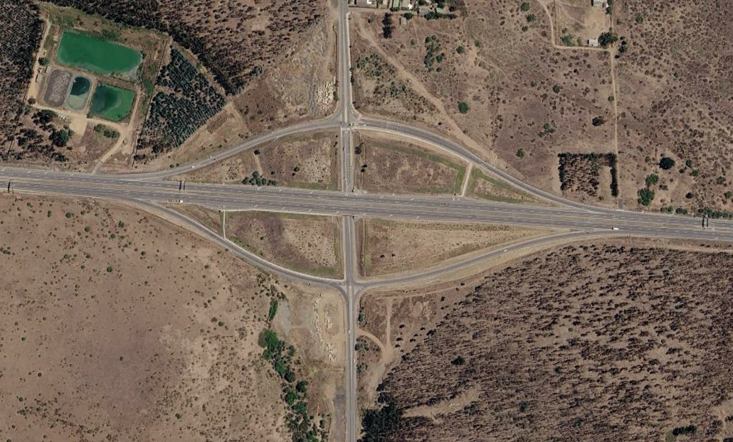
Agosto 2026
EVENTO DEPORTIVO CICLÍSTICO
La Sociedad Concesionaria Nuevo Camino Nogales–Puchuncaví informa que, con motivo del Evento Deportivo Ciclístico organizado por el Club de Ciclismo Unión Pucalán–Puchuncaví, este domingo 30 de agosto se prestará apoyo para la ejecución de la actividad, lo que contemplará el cierre temporal de los ramales de acceso a la ruta F-190 desde la ruta F-20.
Agradecemos su comprensión y recomendamos a los usuarios planificar sus desplazamientos con anticipación.
Para más información:
600 006 2005 | www.nogalespuchuncavi.cl | @CaminoNP

